Slide 1
Експедиція увіковічена кобзарем
У 1848 p. Т. Г. Шевченко входив до складу наукової експедиції. Частину шляху експедиція пройшла на шхуні «Константан». Опишіть територію, яку досліджувала ця експедиція, та оцініть участь у ній Тараса Григоровича. У яких творах відтворені враження Кобзаря про подорож?

Slide 2
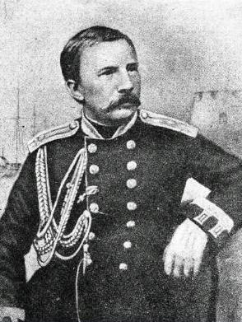
Капітан-лейтенант флоту , видатний географ , «Колумб Аральського моря» – Олексій Іванович Бутаков - начальник Аральської експедиції у 1848 – 1849 рр..

Slide 3
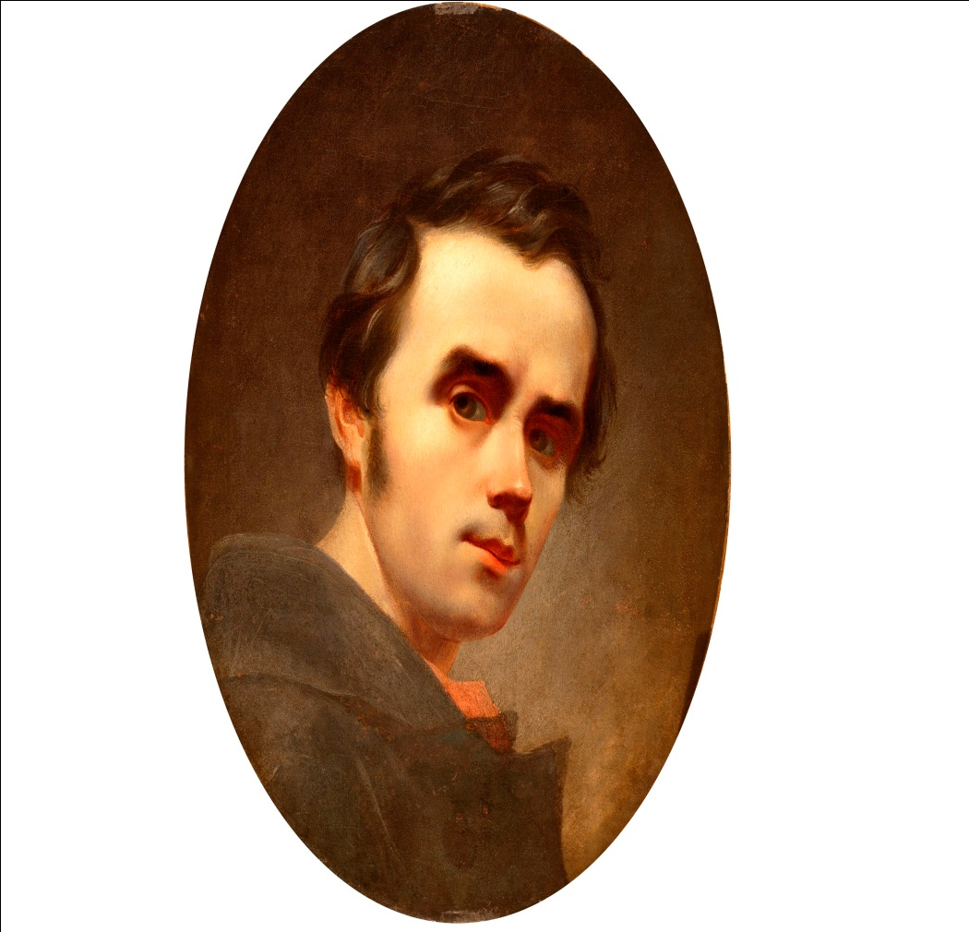
За участь у Кирило–Мефодіївському братстві Тарас Шевченко був заарештований та призначений рядовим 3-ї роти 5-го лінійного батальйону в Орській фортеці . У його житті наступила смуга тривалоїьі тяжкої неволі в пустельній окраїні царської Росії …

Slide 4
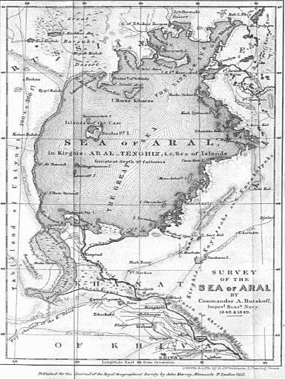
Карта Аральського моря до досліджень проведених на ньому описово-дослідницькою експедицією 1848-1849 рр., за участю Т.Г. Шевченка …

Slide 5
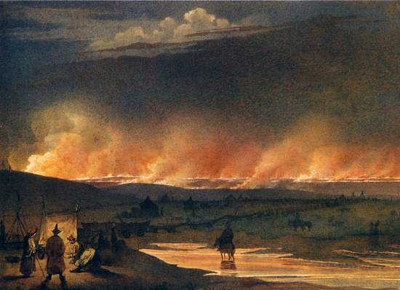
«Пожежа в степу» - картина Шевченка створена на замовлення
І.П.Шрейбера …

Slide 6
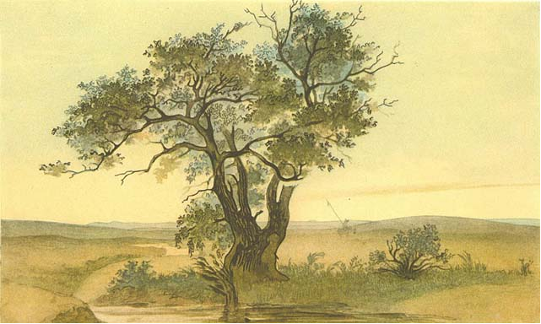
Т. Г. Шевченко. Джангисагач. Акварель, V.1848.

Slide 7
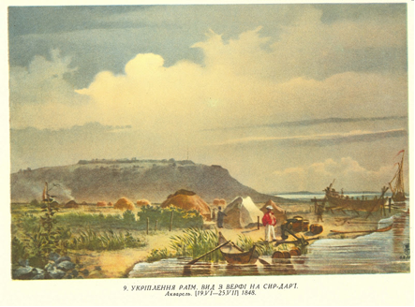
Укріплення Раїм. Вигляд із верфі на Сирдар'ї. Робота Тараса Шевченка. Папір, акварель (20,5 × 29,8). Раїм. 19.06 — 25.07 1848.

Slide 8
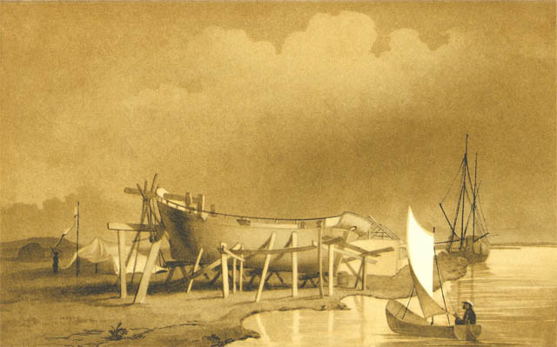
Т. Г. Шевченко. Шхуни «Константин» и «Михаіл». Сепія, VII.1848.

Slide 9
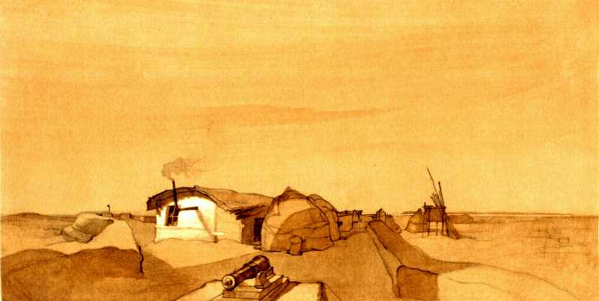
Т.Г.Шевченко. Укріплення Koc-Арал взимку.

Slide 10
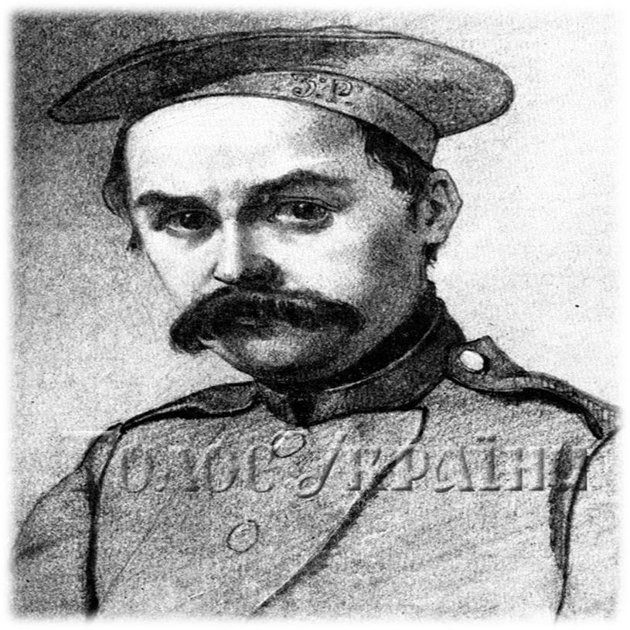
У "Щоденнику" та в листах Тарас Шевченко згадує про свою флотську службу протягом двох літ (травень 1948 - листопад 1949-го), коли його "носило по морю", про оті "прокляті бали" на невідомому для мореплавців Аральському морі. Ось один з його листів :

Slide 11
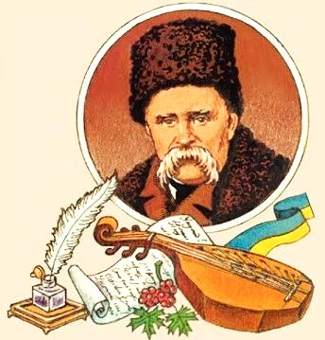
Звіт Аральської експедиції був гідно оцінений такими великими вченими й географами , як : О. Гумбольт , він , ознайомившись з ним , написав : « Це істенно відкриття в географії » ; Семенов Тянь-Шанський підкреслив , що успіх експедиції був би неможливий , без чудових ілюстрацій Тараса Григоровича !

Slide 12
Творчий здобуток мислителя під час експедиції …
I небо невмите, i заспанi хвилi,
I понад берегом геть-геть,
Неначе п'яний, очерет
Без вiтру гнеться. Боже милий!
Чи довго буде ще менi
В оцiй незамкнутiй тюрмi,
Понад оцим нiкчемним морем
Нудити свiтом? Не говорить,
Мовчить i гнеться, мов жива,
В степу пожовклая трава;
Не хоче правдоньки сказать,
А бiльше нi в кого спитать.
[Кос-Арал 1848]

